Slide 1

COMISSÃO DE DIREITOS HUMANOS
E LEGISLAÇÃO PARTICIPATIVA
AUDIÊNCIA PÚBLICA
“Segurança e Saúde no Trabalho -
em memória às vítimas de acidente e
doenças relacionadas ao trabalho”
Fernando Maciel
Procurador Federal
Mestre em Prevenção e Proteção de Riscos Laborais
pela Universidade de Alcalá de Henares (Espanha)
Brasília/DF, 24 de abril de 2018.

Slide 2

Acidente do trabalho é ...
Que acarreta graves consequências sociais e econômicas.

Slide 3
Consequências SOCIAIS dos acidentes do trabalho no MUNDO
Segundo OIT:
337 milhões acidentes/ano
923 mil acidentes/dia
10 acidentes/segundo
2,3 milhões mortes/ano
6,3 mil mortes/dia

Slide 4
Consequências SOCIAIS dos acidentes do trabalho no BRASIL
Segundo estatísticas internacionais*:
- 4º colocado mundial em acidentes fatais
- 15º em acidentes gerais
(*) XVII World Congress on Safety and Health at Work
Segundo o Anuário Estatístico da Previdência Social de 2016:
578.935 acidentes/doenças registrados
2.265 mortes

Slide 5
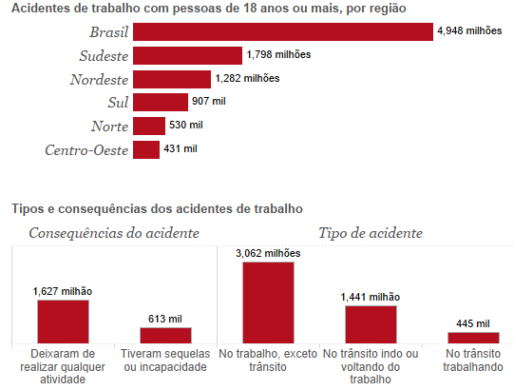
Consequências SOCIAIS dos acidentes do trabalho no BRASIL
Segundo IBGE: Pesquisa Nacional de Saúde - 2013:

Slide 6
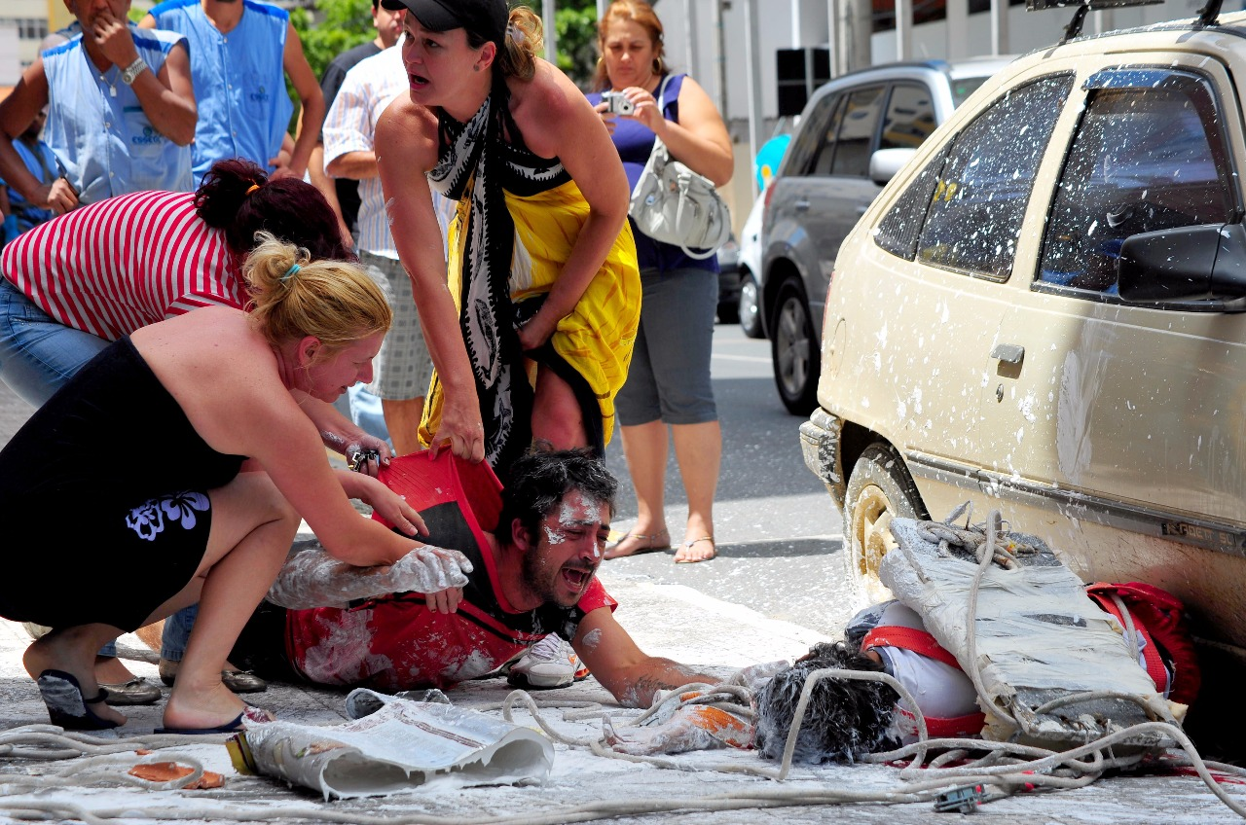
Consequências SOCIAIS dos acidentes do trabalho no BRASIL

Slide 7
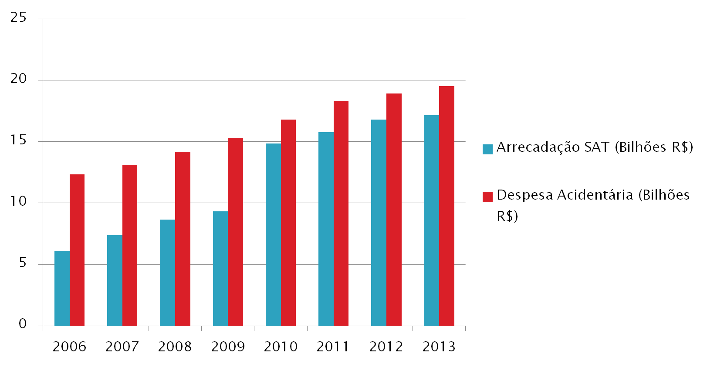
Consequências ECONÔMICAS dos acidentes do trabalho no Brasil

Slide 8
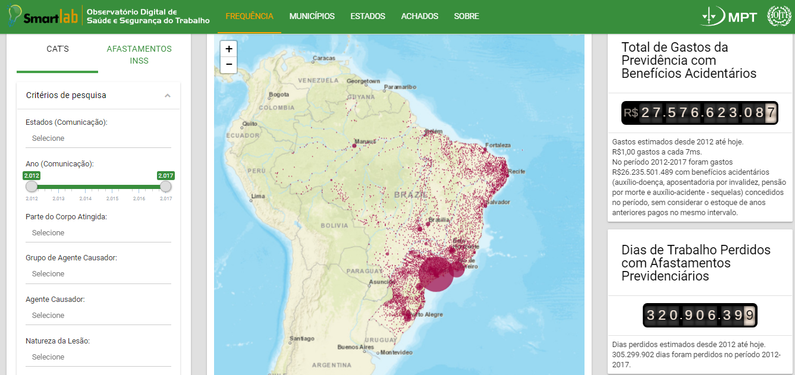
Consequências ECONÔMICAS dos acidentes do trabalho no Brasil
SEGUNDO O OBSERVATÓRIO DIGITAL DE SAÚDE E SEGURANÇA DO TRABALHO (MPT-OIT):

Slide 9

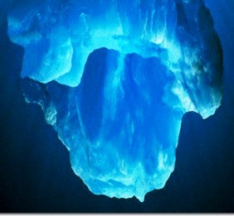
Infelizmente, as estatísticas oficiais representam ...
um ICEBERG cuja parte visível evidencia uma limitada dimensão do problema.
Em virtude da SUBNOTIFICAÇÃO-SUBCONCESSÃO, a parte submersa do problema evidencia consequências ainda mais gravosas.

Slide 10

Na verdade, os acidentes do trabalho no Brasil representam ...

Slide 11
REFLEXOS DA REFORMA TRABALHISTA EM MATÉRIA DE SST:
Terceirização irrestrita (atividade-fim);
Jornada 12 x 36 (acordo individual);
Redução do intervalo intrajornada (30 min);
Trabalho insalubre de gestante/lactante;
Teletrabalho.

Slide 12
ATUAÇÃO DA ADVOCACIA-GERAL DA UNIÃO
Para combater essa “poluição labor-ambiental”, a AGU vem intensificando sua atuação nas
AÇÕES REGRESSIVAS ACIDENTÁRIAS

Slide 13
AÇÃO REGRESSIVA ACIDENTÁRIA
1) Conceito:
é a ação proposta pelo INSS a fim de obter o ressarcimento das despesas previdenciárias com os acidentes do trabalho, ocorridos por culpa dos empregadores.
Conceito estrito = ação de cobrança*
(*) Semelhança com as ações de regresso movidas pelas seguradoras privadas.

Slide 14
AÇÃO REGRESSIVA ACIDENTÁRIA
2) Fundamento normativo:
Art. 120 da Lei 8.213/91*:
Nos casos de negligência quanto às normas padrão de segurança e higiene do trabalho indicadas para a proteção individual e coletiva, a Previdência Social proporá** AÇÃO REGRESSIVA contra os responsáveis.
(*) Existe desde 1991
(**) Não é uma faculdade, mas sim um dever

Slide 15
AÇÃO REGRESSIVA ACIDENTÁRIA
3) Objetivos:
3.1) Explícito:
a) Ressarcir a despesa do INSS com as prestações sociais acidentárias
b) Punir aqueles que descumprem as normas de SST
3.2) IMPLÍCITO: prevenir a ocorrência de futuros acidentes do trabalho e doenças ocupacionais.

Slide 16
AÇÃO REGRESSIVA ACIDENTÁRIA
4) Inovações na AGU:
Criação da Equipe de Trabalho Remoto – ETR-Regressivas (Portaria PGF nº 157, de 05/2016);
Até 03/2018:
6.863 expedientes analisados;
1.072 ações ajuizadas;
89,8% de sentenças PROCEDENTES;
Destaque para as “Ações Regressivas Coletivas”.

Slide 17
AÇÃO REGRESSIVA ACIDENTÁRIA
5) Desempenho institucional
Mais de 5.000 ações ajuizadas no Brasil
Valores arrecadados desde 2010 a Março/2018:
R$ 45.912,285,15
- Expectativa TOTAL de ressarcimento:
R$ 2 bilhões

Slide 18
AÇÃO REGRESSIVA ACIDENTÁRIA
6) Evolução arrecadatória (2010 a Março/2018)

Slide 19
CONCLUSÕES:
a) Os acidentes do trabalho acarretam graves consequências sociais e econômicas;
b) Para evitar a colisão com o “ICEBERG” é necessário rever a rota (política, empresarial, etc.);
c) A revisão dessa rota pressupõe o incremento de uma cultura preventiva de acidentes e doenças do trabalho, por meio de uma atuação integrada entre governo, empresários, sindicatos e trabalhadores.

Slide 20
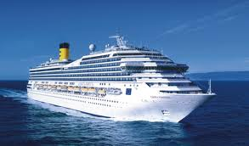
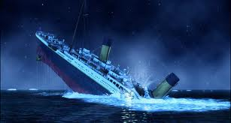
Qual será o resultado do nosso trabalho?

Slide 21


Obrigado pela atenção!
E-mail: fernando.maciel@agu.gov.br
Prof. Fernando Maciel

